Slide 1
«Индивидуально-дифференцированный подход к построению и содержанию физического развития дошкольников»
Новикова Н.Н.

Slide 2
«Забота о здоровье – это важнейший труд воспитателя. От жизнерадостности, бодрости детей зависит их духовная жизнь, мировоззрение, умственное развитие, прочность знаний, вера в свои силы»
В. А. Сухомлинский.
Здоровье – не всё, но всё без здоровья ничто! Если есть здоровье – человек радуется, спокойно живет, работает, учится, ходит в детский сад. Первые шаги к здоровью, стремление к здоровому образу жизни, к познанию самого себя, формированию культуры здоровья делаются в дошкольном учреждении.

Slide 3
Проблема оздоровления детей - это целенаправленная, систематически спланированная работа всего коллектива. Необходимость комплексного подхода к организации здоровьесберегающего пространства в дошкольном учреждении не вызывает ни у кого сомнения.. Проводя диагностику и исследуя результаты медицинских обследований детей, мы сталкиваемся с проблемой: данные обследований показывают, что у большинства воспитанников наблюдается сочетание различных отклонений в состоянии здоровья. Это затрудняет выбор средств оздоровления, закаливания и физической культуры. Таким образом, возникает необходимость вести работу по сохранению и укреплению здоровья в ключе индивидуально - дифференцированного подхода.

Slide 4
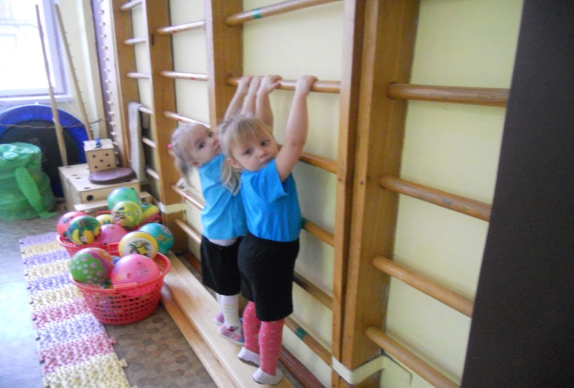
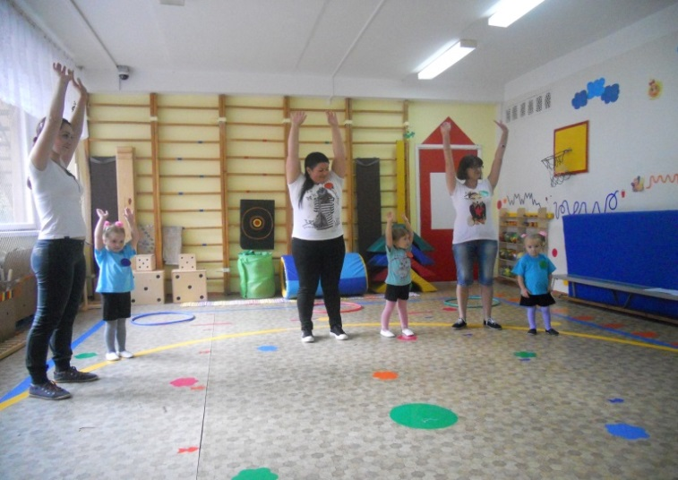
В теории и методике физического воспитания понятие «индивидуальный подход» характеризуется как комплекс действий, направленных на выбор способов, приемов, средств обучения в соответствии с уровнем подготовленности и развития способностей воспитанников. Осуществление педагогического процесса с учетом особенностей детей (темперамента, характера, способностей, склонностей, особенностей здоровья и др. Суть индивидуального подхода составляет гибкое использование различных форм и методов воспитания с целью достижения оптимальных результатов по отношению к каждому ребенку.

Slide 5
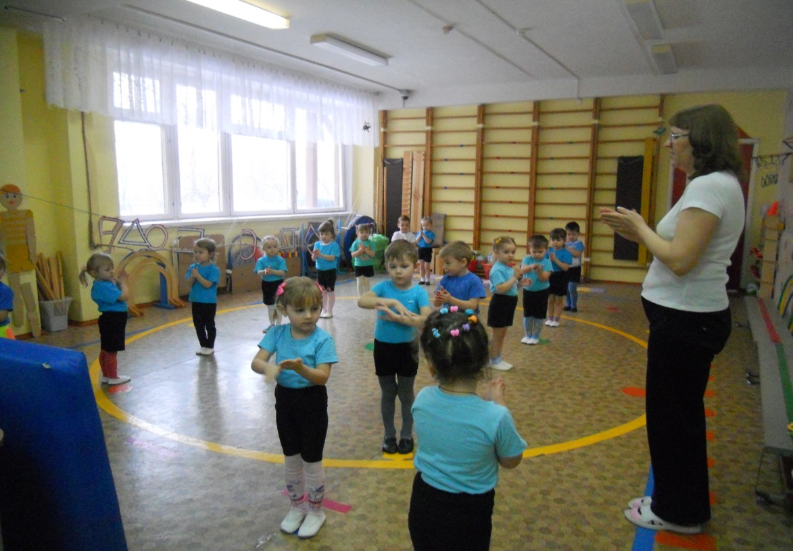
Учитывая диагностику состояния здоровья ребенка, проводим дифференциацию при организации физкультурно-оздоровительной работе - изменение объема нагрузки -регуляция интенсивности нагрузки - адекватная замена физических упражнений - подбор оптимальных методов обучения двигательным действиям -использование специальных оздоровительных технологий в процессе обучения движениям.

Slide 6
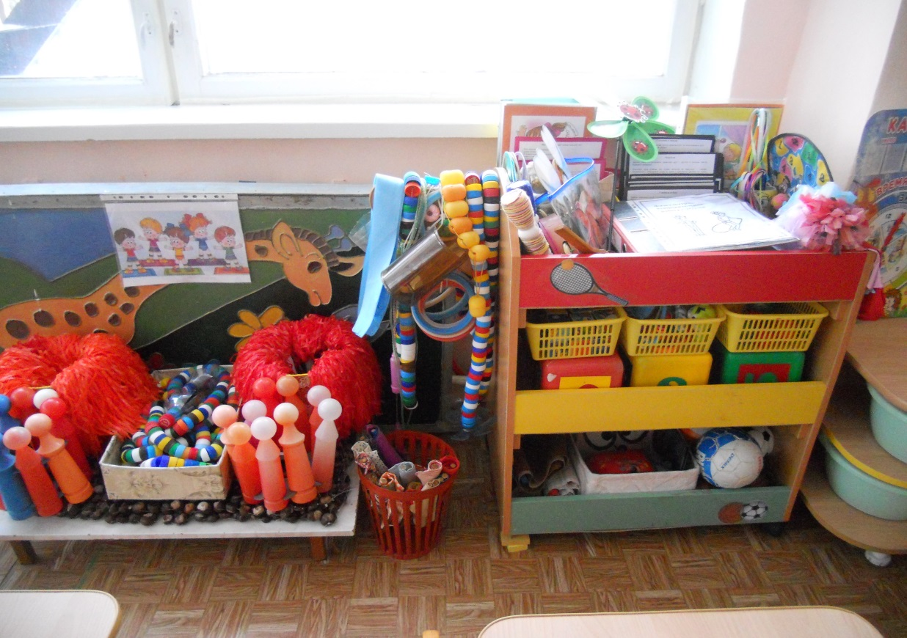
При создании развивающей среды, учитывается право на свободу выбора каждым ребенком любимого занятия. Физкультурный уголок доступный и мобильный.

Slide 7
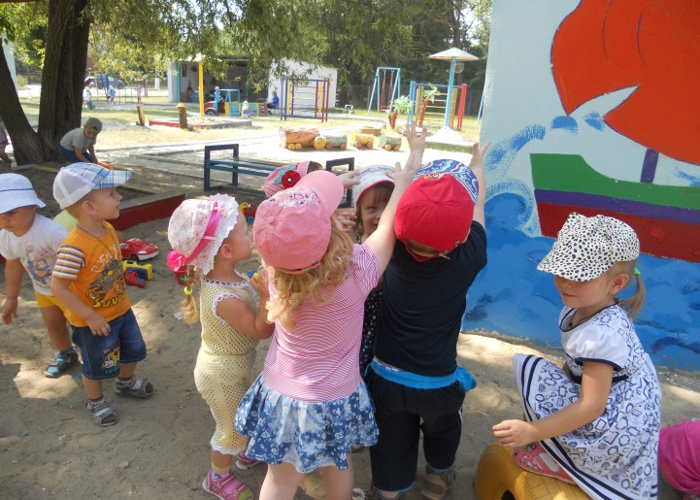
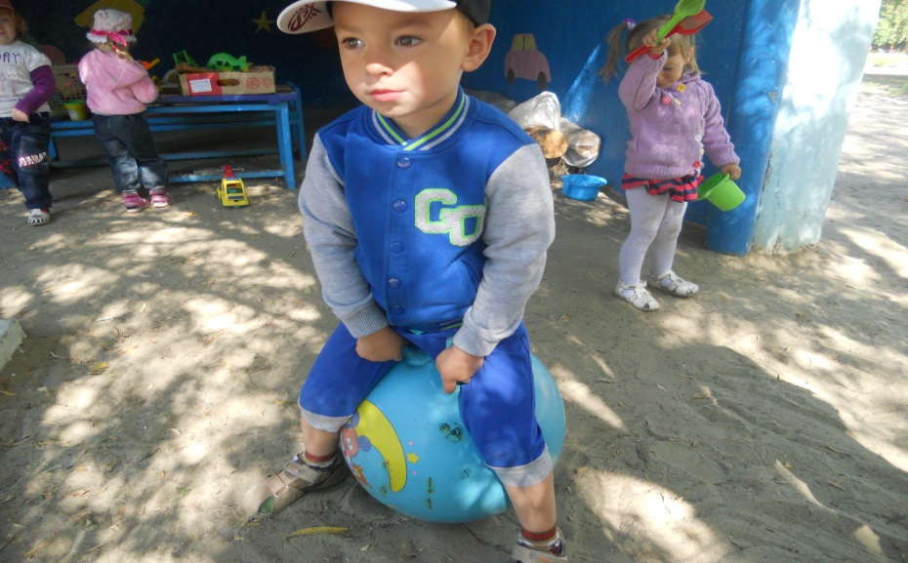
Прогулки, сами по себе, сопровождаются большой двигательной активностью, а ещё позволяют осуществлять индивидуальную работу по оздоровлению детей.

Slide 8
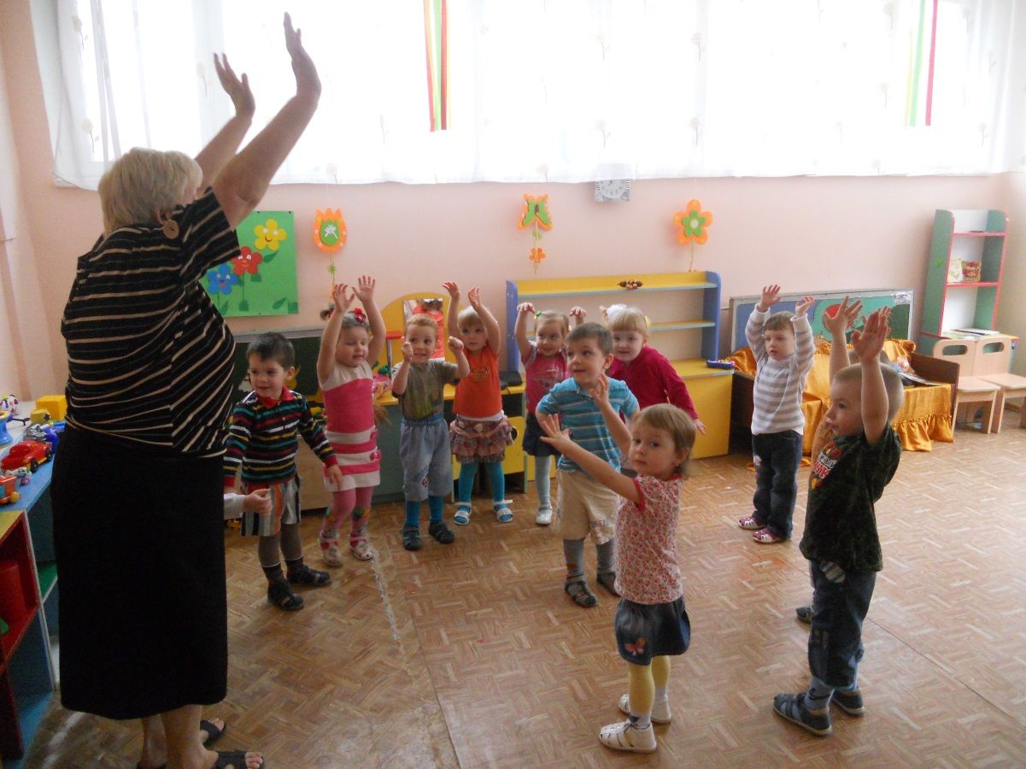
Подвижные игры и на улице и в группе позволяют увидеть, кому из детей нужно уделить больше внимания в развитии всех видов двигательной.

Slide 9
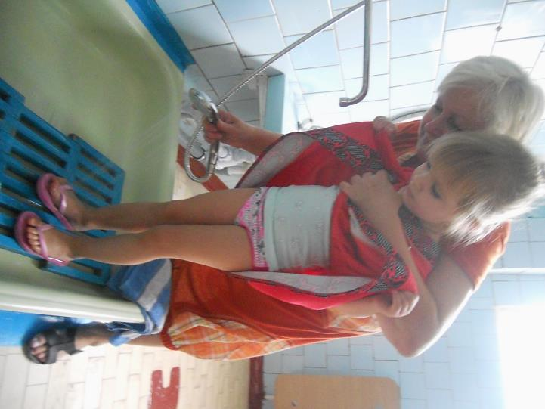
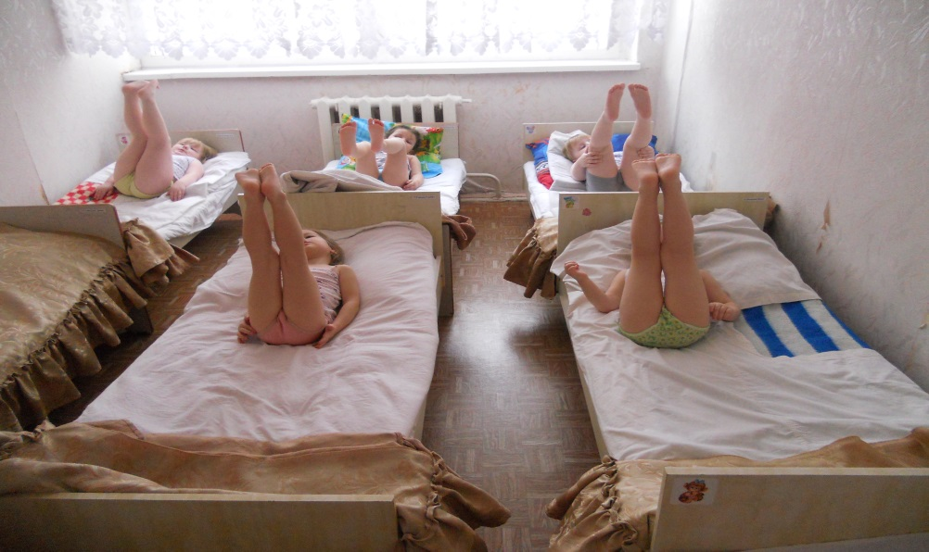
Закаливание в тёплый и холодный период проводятся с учётом индивидуальных особенностей и здоровья детей.

Slide 10
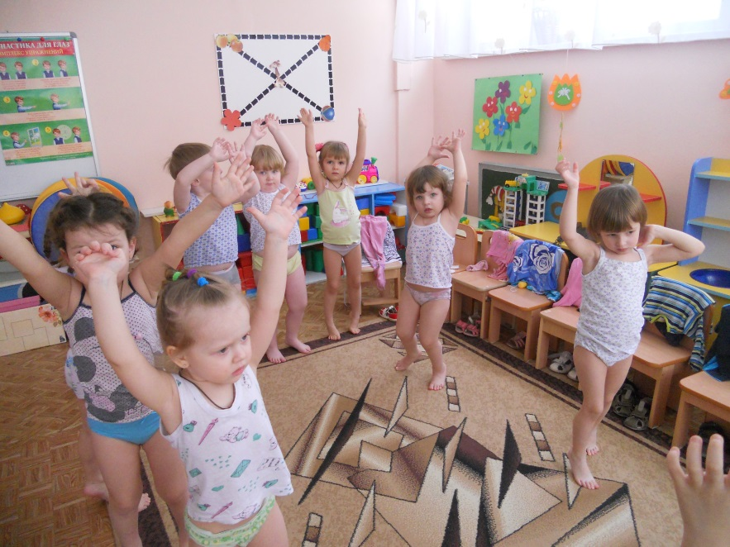
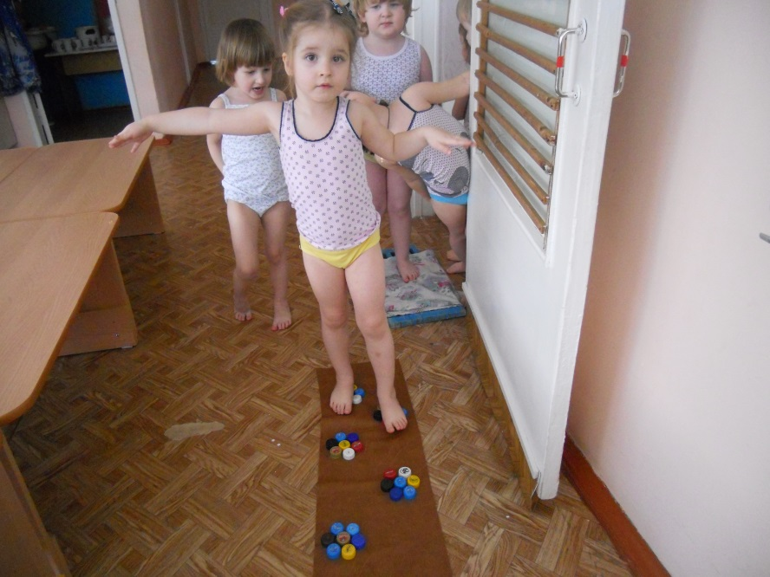

Slide 11
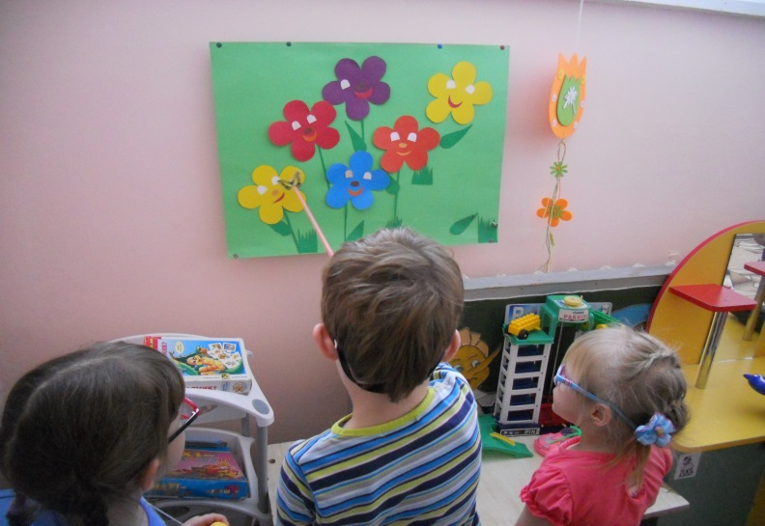
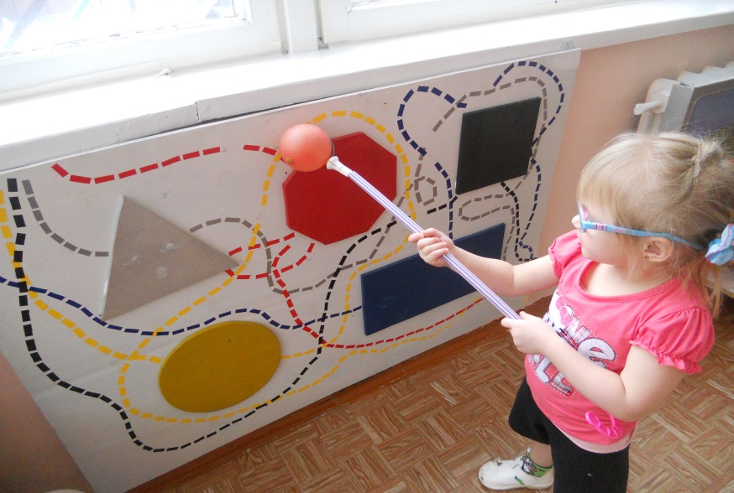
Дети с ослабленным зрением выполняют упражнения на тренажёрах.

Slide 12
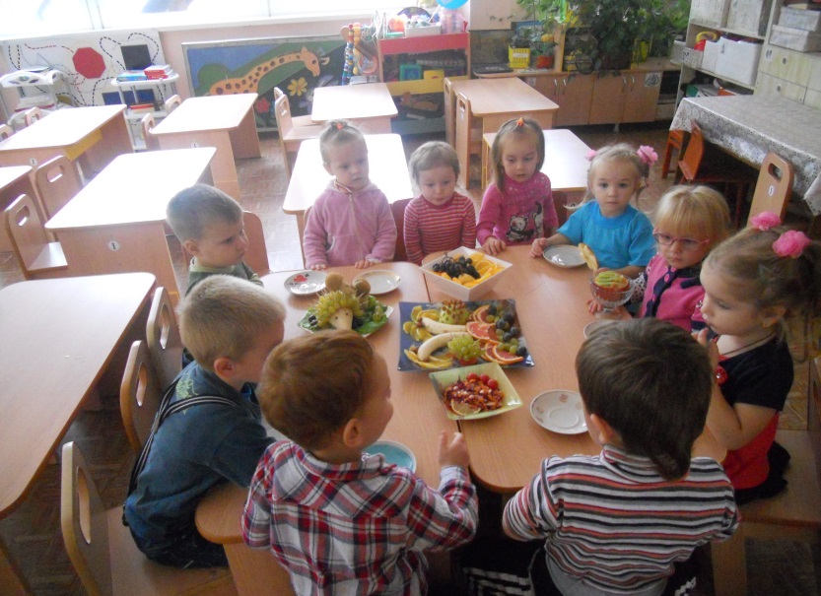
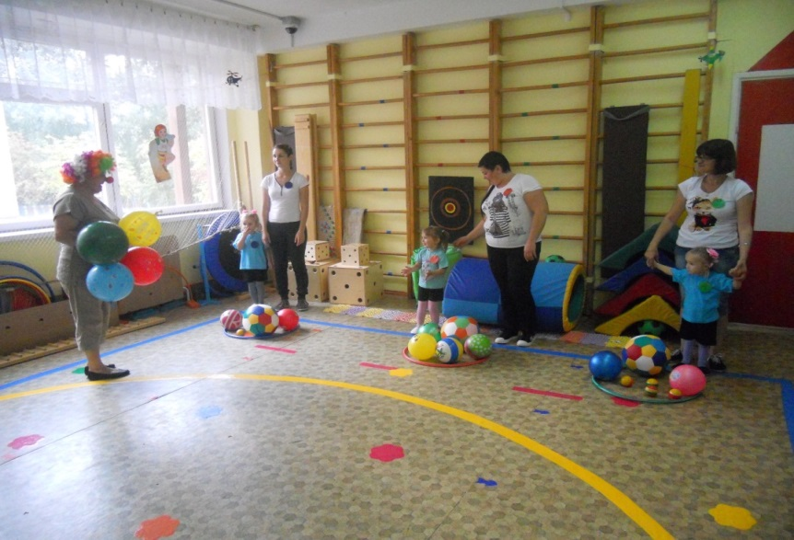
Проводится пропаганда здорового образа жизни среди родителей. Это консультации, беседы, памятки, спортивные досуги, конкурсы и многое другое.

Slide 13
Установление нескольких подгрупп (двух-трех) дает возможность педагогу осуществлять индивидуально-дифференцированный подход и проводить игры, занятия, упражнения, различающиеся по содержанию, объему физической нагрузки, методам и приемам в зависимости от подгруппы. А это в свою очередь, позволит более эффективно решать задачи развивающего обучения каждого дошкольника с учетом его индивидуальных возможностей.

Slide 14
Спасибо за внимание!

